Slide 1
Tiếng Việt
Luyện tập:
Từ trái nghĩa . Câu khiến

Slide 3
1. Tìm trong những từ dưới đây các cặp từ có nghĩa trái ngược nhau.
vui – buồn
đẹp – xấu
nóng – lạnh
bé – lớn

Slide 4
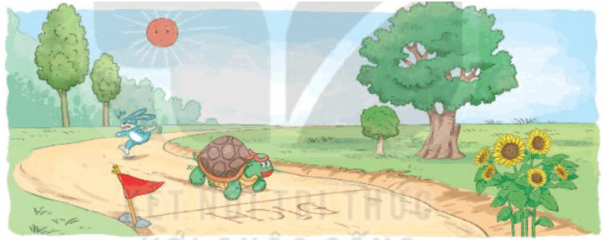
2. Tìm thêm 3 – 5 cặp từ chỉ đặc điểm có nghĩa trái ngược nhau.
nhanh chậm

Slide 5
3. Đọc lại câu chuyện Đi tìm mặt trời, đặt câu khiến trong tình huống sau:
Đi tìm mặt trời
Ngày xưa, muôn loài sống trong rừng già tối tăm, ẩm ướt. Gõ kiến được giao nhiệm vụ đến các nhà hỏi xem ai có thể đi tìm mặt trời.
Gõ kiến gõ cửa nhà công, công mải múa. Gõ cửa nhà liếu điếu, liếu điếu bận cãi nhau. Gõ cửa nhà chích chòe, chích chòe mải hót,… Chỉ có gà trống nhận lời đi tìm mặt trời.
Gà trống bay từ bụi mây lên rừng nứa. Từ rừng nứa lên rừng lim. Từ rừng lim lên rừng chò. Gà trống bay đến cây chò cao nhất, nhìn lên thấy mây bồng bềnh và sao nhấp nháy. Nó đậu ở đấy chờ mặt trời.
Gió lạnh rít ù ù. Mấy lần gà trống suýt ngã. Nó quắp những ngón chân thật chặt vào thân cây. Chờ mãi, đợi mãi… Nghĩ thương các bạn sống trong tối tăm, ẩm ướt, gà trống đấm ngực kêu to:
- Trời đất ơi…. ơi…!
Kì lạ thay, gà trống vừa dứt tiếng kêu đầu thì sương tan. Dứt tiếng kêu thứ hai, sao lặn. Dứt tiếng kêu thứ ba, đằng đông ửng sáng, mặt trời hiện ra. Mặt trời vươn những cánh tay ánh sáng đính lên đầu gà trống một cụm lửa hồng.
Gà trống vui sướng bay về. Bay tới đâu, ánh sáng theo đến đấy. Đất rừng sáng tươi như tranh vẽ.Từ đó, khi gà trống cất tiếng gáy là mặt trời hiện ra, chiếu ánh sáng cho mọi người, mọi vật.
(Theo Vũ Tú Nam)

Slide 6
3. Đọc lại câu chuyện Đi tìm mặt trời, đặt câu khiến trong tình huống sau:
a. Đóng vai gõ kiến, nhờ công, liếu điếu hoặc chích chòe đi tìm mặt trời.
b. Đóng vai gà trống, nói lời đề nghị mặt trời chiếu ánh sáng cho khu rừng tối tăm, ẩm ướt.

Slide 7
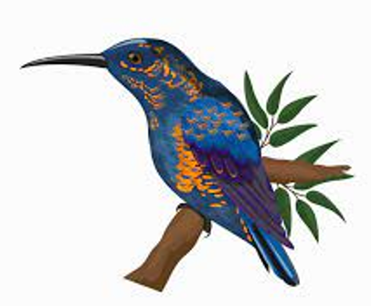
3. Đọc lại câu chuyện Đi tìm mặt trời, đặt câu khiến trong tình huống sau:
a. Đóng vai gõ kiến, nhờ công, liếu điếu hoặc chích chòe đi tìm mặt trời.
- Cậu đi tìm mặt trời giúp khu rừng nha chích chòe!
- Liếu điếu hãy đi tìm mặt trời giúp khu rừng nhé!
- Công ơi, cậu giúp khu rừng của mình đi tìm mặt trời nhé!

Slide 8
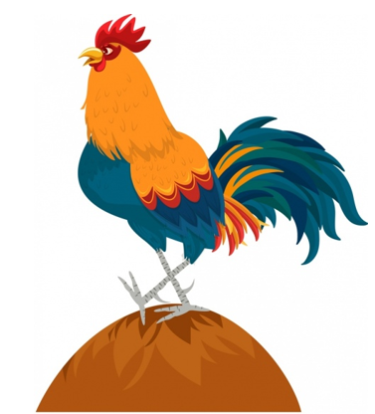
3. Đọc lại câu chuyện Đi tìm mặt trời, đặt câu khiến trong tình huống sau:
b. Đóng vai gà trống, nói lời đề nghị mặt trời chiếu ánh sáng cho khu rừng tối tăm, ẩm ướt.
- Xin mặt trời hãy chiếu sáng cho khu rừng tăm tối của chúng tôi!

Slide 9
Vận dụng

Slide 10
HẸN GẶP LẠI
CÁC EM

